Slide 1
Minimizarea funcțiilor booleene folosind Diagramelor Karnaugh
Scop: Învățarea modalității de minimizare folosind diagrame Karnaugh
Abilități: Capacitatea de a minimiza orice funcție booleană
Asistent: Arsene Diana-Andreea
E-mail: arsene.diana.andreea@gmail.com

Slide 2
Generalități
Diagramele Karnaugh sunt folosite pentru minimizarea funcțiilor booleene. (Două căsuțe adiacente diferă printr-un singur bit!).
Prin combinarea mai multor căsuțe, dispar unele variabile din termenii finali
Funcțiile incomplet specificate sunt funcții la care nu ne interesează rezultatul pentru anumite date de intrare. Deci rezultatul funcției pentru acele date poate fi ales liber, cat mai convenabil pentru minimizare.

Slide 3
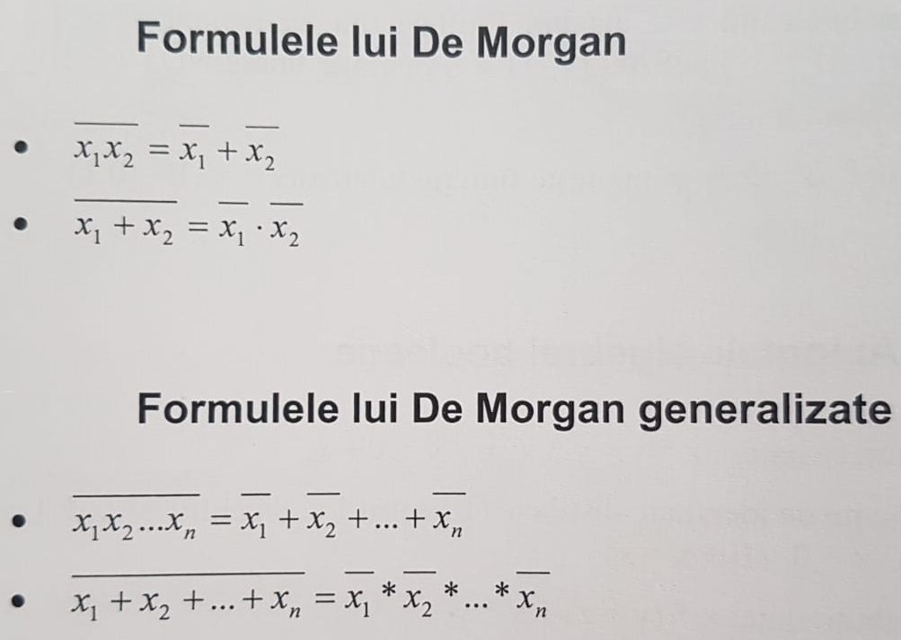

Slide 4
Algoritm de minimizare
Pentru fiecare produs din funcția de minimizat se trece 1 in căsuța corespunzătoare din diagramă;
Se formează suprafețe de minimizare pătrate sau dreptunghiulare alcătuite din 1, 2, 4, 8 sau 16 pătrățele adiacente ce conțin unități; (Căsuțele de pe prima linie sunt adiacente cu cele de pe ultima linie, iar cele de pe prima coloană sunt adiacente cu cele de pe ultima coloană.)
Proprietăți ale suprafețelor de minimizare: sa fie in număr cat mai redus, sa aibă aria cat mai mare și o căsuță ce conține 1 trebuie sa fie conținută in cel puțin o suprafață
Se formează produse pe baza suprafețelor de minimizare astfel: dacă in interiorul unei suprafețe de minimizare o variabila își schimbă valoarea, atunci variabila respectivă nu mai apare in produs; dacă o variabilă își păstrează valoarea 0, atunci ea apare in produs in forma negată; dacă o variabilă își păstrează valoarea 1, atunci ea apare in produs in forma directă;
Expresia minimizată este dată de suma produselor obținute la pasul 3).
Observație: La minimizarea funcțiilor incomplet specificate, nu se realizează suprafețe alcătuite doar din *!

Slide 5
Exercițiul 1 - minimizare funcție 3 variabile
Realizați tabelul de adevăr și apoi minimizați funcția de mai jos:
f(x,y,z) = x*y*z + x*y*!z + x*!y*!z + !x*y*!z + !x*!y*!z + !x*y*z
x | y | z | f
0 | 0 | 0 | 1
0 | 0 | 1 | 0
0 | 1 | 0 | 1
0 | 1 | 1 | 0
1 | 0 | 0 | 1
1 | 0 | 1 | 0
1 | 1 | 0 | 1
1 | 1 | 1 | 1
x yz | 00 | 01 | 11 | 10
0 | 1 | 0 | 1 | 1
1 | 1 | 0 | 1 | 1
f(x,y,z) = y+!z

Slide 6
Exercițiul 2 - minimizare funcție 4 variabile
x | y | z | t | f
0 | 0 | 0 | 0 | 1
0 | 0 | 0 | 1 | 1
0 | 0 | 1 | 0 | 1
0 | 0 | 1 | 1 | 1
0 | 1 | 0 | 0 | 1
0 | 1 | 0 | 1 | 1
0 | 1 | 1 | 0 | 1
0 | 1 | 1 | 1 | 1
1 | 0 | 0 | 0 | 0
1 | 0 | 0 | 1 | 1
1 | 0 | 1 | 0 | 0
1 | 0 | 1 | 1 | 1
1 | 1 | 0 | 0 | 0
1 | 1 | 0 | 1 | 1
1 | 1 | 1 | 0 | 0
1 | 1 | 1 | 1 | 1
Realizați tabelul de adevăr și apoi minimizați funcția de mai jos:
f(x,y,z) = !x*!y*!z*!t + !x*!y*!z*t + !x*!y*z*!t + !x*!y*z*t + !x*y*!z*!t + !x*y*!z*t + !x*y*z*!t + !x*y*z*t + x*!y*!z*t + x*!y*z*t + x*y*!z*t + x*y*z*t
xy zt | 00 | 01 | 11 | 10
00 | 1 | 1 | 1 | 1
01 | 1 | 1 | 1 | 1
11 | 0 | 1 | 1 | 0
10 | 0 | 1 | 1 | 0
f(x,y,z,t) = !x + t

Slide 7
Exercițiul 4 - caz special
x | y | z | t | f
0 | 0 | 0 | 0 | 1
0 | 0 | 0 | 1 | 1
0 | 0 | 1 | 0 | 1
0 | 0 | 1 | 1 | 1
0 | 1 | 0 | 0 | 1
0 | 1 | 0 | 1 | 1
0 | 1 | 1 | 0 | 1
0 | 1 | 1 | 1 | 1
1 | 0 | 0 | 0 | 1
1 | 0 | 0 | 1 | 1
1 | 0 | 1 | 0 | 1
1 | 0 | 1 | 1 | 1
1 | 1 | 0 | 0 | 1
1 | 1 | 0 | 1 | 1
1 | 1 | 1 | 0 | 1
1 | 1 | 1 | 1 | 1
Minimizați funcția dată prin tabelul de adevăr din dreapta:
xy zt | 00 | 01 | 11 | 10
00 | 1 | 1 | 1 | 1
01 | 1 | 1 | 1 | 1
11 | 1 | 1 | 1 | 1
10 | 1 | 1 | 1 | 1
f(x,y,z,t) = 1

Slide 8
Exercițiul 3 - minimizare funcție 4 variabile
x | y | z | t | f
0 | 0 | 0 | 0 | 1
0 | 0 | 0 | 1 | 0
0 | 0 | 1 | 0 | 1
0 | 0 | 1 | 1 | 0
0 | 1 | 0 | 0 | 0
0 | 1 | 0 | 1 | 1
0 | 1 | 1 | 0 | 0
0 | 1 | 1 | 1 | 1
1 | 0 | 0 | 0 | 1
1 | 0 | 0 | 1 | 0
1 | 0 | 1 | 0 | 1
1 | 0 | 1 | 1 | 0
1 | 1 | 0 | 0 | 0
1 | 1 | 0 | 1 | 1
1 | 1 | 1 | 0 | 0
1 | 1 | 1 | 1 | 1
Minimizați funcția dată prin tabelul de adevăr din dreapta:
xy zt | 00 | 01 | 11 | 10
00 | 1 | 0 | 0 | 1
01 | 0 | 1 | 1 | 0
11 | 0 | 1 | 1 | 0
10 | 1 | 0 | 0 | 1
f(x,y,z,t) =!y!t + yt

Slide 9
Exercițiul 5 - caz particular
x | y | z | t | f
0 | 0 | 0 | 0 | 1
0 | 0 | 0 | 1 | 1
0 | 0 | 1 | 0 | 1
0 | 0 | 1 | 1 | 1
0 | 1 | 0 | 0 | 1
0 | 1 | 0 | 1 | 1
0 | 1 | 1 | 0 | 1
0 | 1 | 1 | 1 | 1
1 | 0 | 0 | 0 | 1
1 | 0 | 0 | 1 | 1
1 | 0 | 1 | 0 | 0
1 | 0 | 1 | 1 | 1
1 | 1 | 0 | 0 | 1
1 | 1 | 0 | 1 | 1
1 | 1 | 1 | 0 | 1
1 | 1 | 1 | 1 | 1
Minimizați funcția dată prin tabelul de adevăr din dreapta:
xy zt | 00 | 01 | 11 | 10
00 | 1 | 1 | 1 | 1
01 | 1 | 1 | 1 | 1
11 | 1 | 1 | 1 | 1
10 | 1 | 1 | 1 | 0
f(x,y,z,t) =!z + t + !x + y
Dar f(x,y,z,t) =! (!f(x,y,z,t))
!f(x,y,z,t) = x!yz!t
! (!f(x,y,z,t)) = !(x!yz!t ) = !x+y+!z+t
xy zt | 00 | 01 | 11 | 10
00 | 0 | 0 | 0 | 0
01 | 0 | 0 | 0 | 0
11 | 0 | 0 | 0 | 0
10 | 0 | 0 | 0 | 1

Slide 10
Exercițiul 6 - minimizare funcție 4 variabile
x | y | z | t | f
0 | 0 | 0 | 0 | *
0 | 0 | 0 | 1 | 1
0 | 0 | 1 | 0 | *
0 | 0 | 1 | 1 | 1
0 | 1 | 0 | 0 | *
0 | 1 | 0 | 1 | 1
0 | 1 | 1 | 0 | 1
0 | 1 | 1 | 1 | 0
1 | 0 | 0 | 0 | 0
1 | 0 | 0 | 1 | *
1 | 0 | 1 | 0 | *
1 | 0 | 1 | 1 | 0
1 | 1 | 0 | 0 | 1
1 | 1 | 0 | 1 | *
1 | 1 | 1 | 0 | *
1 | 1 | 1 | 1 | 0
Minimizați funcția dată prin tabelul de adevăr din dreapta:
xy zt | 00 | 01 | 11 | 10
00 | * | 1 | 1 | *
01 | * | 1 | 0 | 1
11 | 1 | * | 0 | *
10 | 0 | * | 0 | *
f(x,y,z,t) =!x!y+z!t+y!z

Slide 11
Exercițiul 7 - minimizare funcție incompletă
x | y | z | t | f
0 | 0 | 0 | 0 | 0
0 | 0 | 0 | 1 | 1
0 | 0 | 1 | 0 | *
0 | 0 | 1 | 1 | 1
0 | 1 | 0 | 0 | *
0 | 1 | 0 | 1 | *
0 | 1 | 1 | 0 | 1
0 | 1 | 1 | 1 | 0
1 | 0 | 0 | 0 | 0
1 | 0 | 0 | 1 | 1
1 | 0 | 1 | 0 | 1
1 | 0 | 1 | 1 | *
1 | 1 | 0 | 0 | 0
1 | 1 | 0 | 1 | 1
1 | 1 | 1 | 0 | 0
1 | 1 | 1 | 1 | *
Minimizați funcția dată prin tabelul de adevăr din dreapta:
xy zt | 00 | 01 | 11 | 10
00 | 0 | 1 | 1 | *
01 | * | * | 0 | 1
11 | 0 | 1 | * | 0
10 | 0 | 1 | * | 1
f(x,y,z,t) = !zt + !yz + !xz!t + xt

Slide 12
Exercițiul 8 - minimizare funcție incompletă
x | y | z | t | f
0 | 0 | 0 | 0 | 0
0 | 0 | 0 | 1 | 1
0 | 0 | 1 | 0 | *
0 | 0 | 1 | 1 | 1
0 | 1 | 0 | 0 | *
0 | 1 | 0 | 1 | *
0 | 1 | 1 | 0 | 1
0 | 1 | 1 | 1 | 0
1 | 0 | 0 | 0 | 0
1 | 0 | 0 | 1 | 1
1 | 0 | 1 | 0 | 1
1 | 0 | 1 | 1 | *
1 | 1 | 0 | 0 | 1
1 | 1 | 0 | 1 | 1
1 | 1 | 1 | 0 | 0
1 | 1 | 1 | 1 | *
Minimizați funcția dată prin tabelul de adevăr din dreapta:
xy zt | 00 | 01 | 11 | 10
00 | 0 | 1 | 1 | *
01 | * | * | 0 | 1
11 | 1 | 1 | * | 0
10 | 0 | 1 | * | 1
f(x,y,z,t) =!zt+y!z+!yz+!xz!t

Slide 13
Minimizarea funcțiilor cu mult de 4 variabile (cu variabile in coloana rezultat) - algoritm minimizare
Se construiește diagrama Karnaugh pornind de la valorile funcției.
Căsuțele ce conțin variabile sunt considerate a fi 0 si se minimizează funcția in mod obișnuit.
Realizare de suprafețe care sa conțină toate variabilele. Se formează suprafețe de minimizare care conțin un același literal (variabilă). Două suprafețe de minimizare formate in această etapă pot sa aibă in comun doar căsuțe 1, * sau același literal. In acest pas nu se formează suprafețe de minimizare care să conțină numai căsuțe 1. Se formează produse pe baza suprafețelor de minimizare astfel: la produsul obținut doar cu unități se adaugă variabila ce apare in produs.
Forma minimizată este dată de suma produselor obținute in pașii 2 si 3.
Observație: La minimizarea funcțiilor incomplet specificate cu variabile in coloana rezultat, evaluarea steluțelor dintr-un pas este independenta de evaluarea steluțelor in celalalt pas.

Slide 14
Exercițiul 9 - funcții cu variabile în coloana rezultat
x | y | z | t | f
0 | 0 | 0 | 0 | 0
0 | 0 | 0 | 1 | 0
0 | 0 | 1 | 0 | 1
0 | 0 | 1 | 1 | 0
0 | 1 | 0 | 0 | 0
0 | 1 | 0 | 1 | 1
0 | 1 | 1 | 0 | 1
0 | 1 | 1 | 1 | 1
1 | 0 | 0 | 0 | 1
1 | 0 | 0 | 1 | 0
1 | 0 | 1 | 0 | 0
1 | 0 | 1 | 1 | 0
1 | 1 | 0 | 0 | 0
1 | 1 | 0 | 1 | 1
1 | 1 | 1 | 0 | 1
1 | 1 | 1 | 1 | 1
Să se reprezinte funcția f ca f(x,y,z) și apoi minimizați f(x,y,z):
x | y | z | f
0 | 0 | 0 | 0
0 | 0 | 1 | !t
0 | 1 | 0 | t
0 | 1 | 1 | 1
1 | 0 | 0 | !t
1 | 0 | 1 | 0
1 | 1 | 0 | t
1 | 1 | 1 | 1
x yz | 00 | 01 | 11 | 10
0 | 0 | !t | 1 | t
1 | !t | 0 | 1 | t
f”(x,y,z) = y*z
f = f’(x,y,z) + f”(x,y,z) = ?
x yz | 00 | 01 | 11 | 10
0 | 0 | !t | 1 | t
1 | !t | 0 | 1 | t
f’(x,y,z) =x!y!z!t + !xz!t + yt

Slide 15
Exercițiul 10 - minimizare funcții cu variabile în coloana rezultat
x | y | z | t | f
0 | 0 | 0 | 0 | 0
0 | 0 | 0 | 1 | 1
0 | 0 | 1 | 0 | 1
0 | 0 | 1 | 1 | A
0 | 1 | 0 | 0 | 1
0 | 1 | 0 | 1 | A
0 | 1 | 1 | 0 | 0
0 | 1 | 1 | 1 | A
1 | 0 | 0 | 0 | 1
1 | 0 | 0 | 1 | A
1 | 0 | 1 | 0 | 0
1 | 0 | 1 | 1 | 1
1 | 1 | 0 | 0 | 0
1 | 1 | 0 | 1 | 1
1 | 1 | 1 | 0 | A
1 | 1 | 1 | 1 | 1
Minimizați funcția dată prin tabelul de adevăr din dreapta:
xy zt | 00 | 01 | 11 | 10
00 | 0 | 1 | A | 1
01 | 1 | A | A | 0
11 | 0 | 1 | 1 | A
10 | 1 | A | 1 | 0
f’(x,y,z,t) = tA + xyzA
f”(x,y,z,t) =!x!y!zt + !x!yz!t + !xy!z!t +
x!y!z!t + xyt + xzt
f(x,y,z,t) = f’(x,y,z) + f”(x,y,z,t) = ...
xy zt | 00 | 01 | 11 | 10
00 | 0 | 1 | 0 | 1
01 | 1 | 0 | 0 | 0
11 | 0 | 1 | 1 | 0
10 | 1 | 0 | 1 | 0

Slide 16
Exercițiul 11 - minimizare funcții cu variabile în coloana rezultat - caz special
x | y | z | t | f
0 | 0 | 0 | 0 | 1
0 | 0 | 0 | 1 | A
0 | 0 | 1 | 0 | 1
0 | 0 | 1 | 1 | !A
0 | 1 | 0 | 0 | !A
0 | 1 | 0 | 1 | 1
0 | 1 | 1 | 0 | 0
0 | 1 | 1 | 1 | A
1 | 0 | 0 | 0 | A
1 | 0 | 0 | 1 | 1
1 | 0 | 1 | 0 | 0
1 | 0 | 1 | 1 | !A
1 | 1 | 0 | 0 | 0
1 | 1 | 0 | 1 | !A
1 | 1 | 1 | 0 | 1
1 | 1 | 1 | 1 | !A
Minimizați funcția dată prin tabelul de adevăr din dreapta:
xy zt | 00 | 01 | 11 | 10
00 | 1 | A | !A | 1
01 | !A | 1 | A | 0
11 | 0 | !A | !A | 1
10 | A | 1 | !A | 0
f’(x,y,z) = !y!zA+!xytA+!x!yz!A+
+!xy!z!A+xt!A
xy zt | 00 | 01 | 11 | 10
00 | 1 | 0 | 0 | 1
01 | 0 | 1 | 0 | 0
11 | 0 | 0 | 0 | 1
10 | 0 | 1 | 0 | 0
f”(x,y,z,t) =?
f(x,y,z,t) = f’(x,y,z) + f”(x,y,z,t) =

Slide 17
Exercițiul 12 - minimizare funcții cu variabile în coloana rezultat incomplet specificate
x | y | z | t | f
0 | 0 | 0 | 0 | 0
0 | 0 | 0 | 1 | *
0 | 0 | 1 | 0 | A
0 | 0 | 1 | 1 | 1
0 | 1 | 0 | 0 | A
0 | 1 | 0 | 1 | 1
0 | 1 | 1 | 0 | B
0 | 1 | 1 | 1 | *
1 | 0 | 0 | 0 | *
1 | 0 | 0 | 1 | A
1 | 0 | 1 | 0 | 1
1 | 0 | 1 | 1 | B
1 | 1 | 0 | 0 | 0
1 | 1 | 0 | 1 | *
1 | 1 | 1 | 0 | B
1 | 1 | 1 | 1 | A
Minimizați funcția dată prin tabelul de adevăr din dreapta:
xy zt | 00 | 01 | 11 | 10
00
01
11
10
xy zt | 00 | 01 | 11 | 10
00
01
11
10
f”(x,y,z,t) =?
f(x,y,z,t) = f’(x,y,z) + f”(x,y,z,t) =

Slide 18
Exercițiul 13 - minimizare funcții cu variabile în coloana rezultat incomplet specificate
x | y | z | t | f
0 | 0 | 0 | 0 | 1
0 | 0 | 0 | 1 | 1
0 | 0 | 1 | 0 | *
0 | 0 | 1 | 1 | A
0 | 1 | 0 | 0 | 0
0 | 1 | 0 | 1 | *
0 | 1 | 1 | 0 | B
0 | 1 | 1 | 1 | 0
1 | 0 | 0 | 0 | 1
1 | 0 | 0 | 1 | A
1 | 0 | 1 | 0 | 1
1 | 0 | 1 | 1 | B
1 | 1 | 0 | 0 | A
1 | 1 | 0 | 1 | *
1 | 1 | 1 | 0 | 1
1 | 1 | 1 | 1 | *
Minimizați funcția dată prin tabelul de adevăr din dreapta:
xy zt | 00 | 01 | 11 | 10
00
01
11
10
f’(x,y,z) =?
xy zt | 00 | 01 | 11 | 10
00
01
11
10
f”(x,y,z,t) =?
f(x,y,z,t) = f’(x,y,z) + f”(x,y,z,t) =

Slide 19
Exercițiul 14 - implementare folosind porți

Slide 20
Exercițiul 15 - implementare folosind porți NAND
f(x,y,z,t) = !((!(x*y))*(!(z*t)))

Slide 21
Exercițiul 16 - implementare folosind porți NOR
f(x,y,z,t) = !(x+y)

